Slide 1
Formatives Assessment
dt.: «begleitende, formende Leistungsmessung»
ZPG Biologie © 2013

Slide 2
Beobachtung im Alltag …
KA u. Tests zeigen deutlich, was SuS gelernt haben und können
→ bewährte Leistungsbewertung
→ breites Notenspektrum
summatives Assessment
Realität:
Defizite nur selten erfolgreich angegangen
Defizite erkannt?
Motivationsproblem für „alten“ Stoff
Überlagerung mit „Neuem“
…
Lösungsansatz:
formatives Assessment
Hattie (2009):
größte Effekte
Notes:
Heterogenität zeigt sich in unterschiedlichen Zensuren bei Leistungsbewertungen
Ursache liegt in Heterogenität der SuS begründet (viele Facetten! – siehe Bild Eisberg)
Realität: sehr häufig ineffektive Aufarbeitung
Hattie-Metastudie (2009):
Auswertung 800 Metaanalysen, d. h. 50.000 Studien liegen insgesamt zugrunde
138 Einflussfaktoren zum Lernerfolg untersucht
Ziel: Was wirkt am besten?
Ergebnis: Formative Assessment am wirksamsten! (Effektmaß 0.9)
[Info: Effektmaß > 0.4 = effektiver als normaler Unterricht]

Slide 3
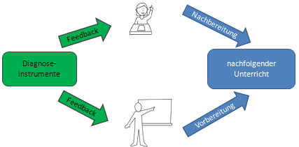
Formatives Assessment - Definition
Unterricht gestaltendes Erheben von Lernständen mit Feedback für den Schüler und auch für den Lehrer
individuelle Rückmeldung (auch an Lernprodukten) mit spezifischen Verbesserungsvorschlägen primär für den Schüler aber auch für den Lehrer
Notes:
Lernprozessbegleitende und –fördernde Erhebung und Rückmeldung
Formatives Assessment ist dann die Nutzung dieser gewonnenen Informationen, um den Lehr- und Lernvorgang im Unterricht an die Lernstände der Schüler anzupassen (Mikro-Adaptivität).
konstruktivistisches Prinzip
Lernstandserfassung als Standortbestimmung für Lernende und Lehrende → Adaption der Lernumgebung/ des Lehrens (durch die Lehrperson) bzw. des Lernens (durch die SuS)
S-S-Feedback

Slide 4
Formatives Assessment – Ziele
Stärkung Selbsteinschätzungs-kompetenz
aktive Verantwortung für Lernprozess übernehmen
individuelle Handlungsoptionen erhalten
Fehlkonzepte entdecken und korrigieren
Wissens- und Kompetenzstand SuS erheben
Fehlkonzepte aufdecken u. bearbeiten (kognitive Diskrepanz erzeugen)
Transparenz für SuS schaffen
Handlungsoptionen aufzeigen
Notes:
Bedeutung der Selbsteinschätzungskompetenz nicht unterschätzen!
→ Voraussetzung für Übernehmen von Verantwortung für eigenen Lernprozess
→ Entlastet Lehrer, entlässt ihn aber nicht aus Verantwortung!

Slide 5
Rückmeldung setzt Bewertung voraus!
Peer Assessment
Self
Assessment
Schüler
Lehrperson
Teacher Assessment
Notes:
Alle 3 Methoden nutzen!
Vorteil für L: nutzen, dass „gute“ SuS da sind
für S: konstruktivistisches Prinzip
→ soziale und personale Kompetenzen werden gestärkt
Für Erklärenden: Wissen wird aktiviert durch Auseinandersetzung
Für Empfänger: nimmt Erklärungen/Berichtigungen von Gleichaltrigen oft besser an

Slide 6
Gestaltung von Unterricht
kompetenzorientierter Unterricht
Summatives Assessment
standardbasierte Lernziele
Notes:
Lernziele aus dem Bildungsplan als Grundlage für die einzelnen Bausteine des kompetenzorientierten Unterrichts
häufiger Abschluss einer Einheit: Klassenarbeit bzw. Klausur = summatives Assessment = benotete Leistungsmessung

Slide 7
Gestaltung von Unterricht … … mit formativen Aktivitäten
kompetenzorientierter Unterricht
Summatives Assessment
Diagnose-Test
… formative Aktivitäten …
standardbasierte Lernziele
Notes:
Verschiedene Möglichkeiten für formative Aktivitäten:
Diagnose-Test:
am Beginn bzw. kurz vor Beginn der Einheit (Lücken erkennen und Fehlendes aufarbeiten)
Test basiert auf Bildungsplan, nimmt Elemente des Unterrichts auf
auch aus vergangenen Einheiten
laufendem Schuljahr
der vergangenen Schuljahre
aus anderen Fächern: Chemie, Physik, …
mit Konsequenzen für den nachfolgenden Unterricht (aus Lehrer- und aus Schülersicht)
Weitere formative Aktivitäten, die über die ganze Einheit verteilt immer wieder eingebracht werden können. (Unterschiedliche große Kreise symbolisieren z. B. zeitlich unterschiedliche Bausteine.)

Slide 8
SuS kennen standardbasierte Lernziele
formatives Assessment orientiert sich an Lernzielen
Bewertung ≠ Benotung
→ Lern- und Leistungssituation für SuS klar ersichtlich trennen
Notes:
Transparenz für SuS schaffen – Voraussetzung für Gelingen: Wenn der SuS nicht weiß, was, wie und vor allem warum formativ gearbeitet wird, ist formative Aktivität nicht so wirkungsvoll, wie sie sein könnte!
Dem SuS (und übrigens auch dem Lehrer) MUSS klar sein:
Unterschied zwischen
Lernsituation = ohne Benotung und
Leistungssituation = mit Benotung

Slide 9
Beobachtung aus dem Alltag …
Habt ihr das verstanden?
Alles!
Was habt ihr nicht verstanden?
Weiß nicht?
Ziel erreicht?
Notes:
Ungeschickte Fragestellung bringt nicht das erhoffte Ergebnis. – Solche Fragen kann man sich und den SuS ersparen!

Slide 10
Beobachtung aus dem Alltag …
Jetzt beobachte ich ganz genau … wer wie irritiert schaut … stockt … oder zügig arbeitet.
Erkläre uns den Sachverhalt, damit wir hören, ob du es verstanden hast. Du kannst dir helfen lassen.
Hier die Aufgabe: Jetzt kannst du testen, ob du es verstanden hast.
… und danach gibt’s eine Rückmeldung.
Erklärt es euch gegenseitig und stellt dann Fragen an mich.
Ziel erreicht?
Notes:
Obere Sprechblase: Teacher Assessment – „Wir“ entspricht eigentlich „Ich“ als Lehrer
Mittlere Sprechblase: Self Assessment
Untere Sprechblase: Peer Assessment

Slide 11
Methoden, Formen, Beispiele … I
Verbale, informelle Rückmeldung
während einer Arbeitsphase/Unterrichtsgesprächs oder bei Ergebnispräsentation
durch Lehrer oder Schüler
nur
«richtig/falsch»
richtige Lösung
+
+
einige Erklärungen
+
einige Empfehlungen zur Verbesserung
+
spezifische Empfehlungen zur Verbesserung
Effektivität
Notes:
Art der mündlichen Rückmeldung im Unterricht ausschlaggebend, wie stark sie auf SuS wirkt.

Slide 12
Methoden, Formen, Beispiele … II
Kurze schriftliche Rückmeldung zu Lernprodukten
Bewertungsbogen
u. U. nur für Teilgruppen, auch Hausaufgaben
Notes:
Sehr viele verschiedene Möglichkeiten, variabel zu handhaben

Slide 13
Methoden, Formen, Beispiele … III
Wait-Time-Methode
Kurz-Zusammenfassung am Stundenende
Partnerarbeit
anschliessende kurze Plenums-Diskussion
Kurzrückmeldung
«Was war für euch
in der heutigen Stunde am unklarsten?»
Spickzettel-Methode nach Klippert
SuS schreiben Spickzettel (EA) mit max. 10 Begriffen zu einem Thema
SuS erklären sich mit Hilfe des Spickzettels gegenseitig das Thema
evtl. vorbereitende HA → Einstieg in nächste Stunde

Slide 14
Methoden, Formen, Beispiele … IV
Mini-Selbsttest (nach Leisen)
am Stundenbeginn, am Ende einer Unterrichts-Sequenz …
Tests besser als nochmaliges Lesen im Buch, da SuS zur direkten Auseinandersetzung gezwungen werden
1. Tafel oder Arbeitsblatt … 3 - 5 Aufgaben
2. SuS beantworten sie alleine auf einem Blatt.
3. SuS tauschen ihren Zettel mit dem des Nachbarn.
4. SuS diskutieren über ihre Antworten.
5. SuS vergleichen ihre Antworten mit der Musterlösung.
Bsp.: Ruhepotential

Slide 15
Methoden, Formen, Beispiele … V
Selbst-Diagnosetest
mit Hinweisen zur Verbesserung, Wiederholung, Übung
zu Beginn einer UE → Aktivierung Vorwissen
z. B. Neurobio – Eingangsdiagnose
am Ende einer UE oder U-Sequenz → Aufdecken von Lücken und Fehlvorstellungen, Vorbereitung auf summatives Assessment (KA, Klausur, …)
z. B. Fotosynthese, Neurobio

Slide 16
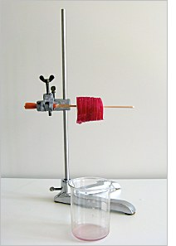
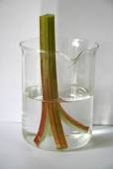
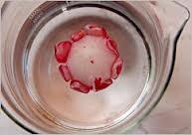
Methoden, Formen, Beispiele … VI
Hands-on-Experimente
Alltagssituationen, - beobachtungen und -gegenstände werden benutzt um biologische Phänomene mit Hilfe eines Experiments näher zu beobachten und zu erklären.
Bsp.:
Fotosynthese
platzende Kirschen bei Regen, weinender Rettich etc. → Osmose (ZPG II)
Notes:
Einige bekannte Beispiele aus ZPG II, Thema Osmose

Slide 17
Methoden, Formen, Beispiele … VII Concept-Test-Formen
Concept-Test-Fragen nach Maier
computergestützte Diagnostik oder Paper-Pencil-Test
individuelle Fehlkonzepte aufdecken und korrigieren
Bsp.: Angepasstheiten bei Schnäbel, Mäuseschwanz, Fettschicht bei Robben
Vier-Ecken-Quiz
Frage mit 4 z. T. falschen aber plausiblen Antwortmöglichkeiten
Zuordnung der Antworten zu den Zimmerecken
SuS entscheiden sich für eine Antwort und gehen in die entsprechende Ecke
Auflösung durch Lehrperson oder Antwortkarte in der Ecke
SuS diskutieren über Fehleinschätzung und/oder richtige Lösung
Abschlussrunde im Plenum
Bsp.: Fotosynthese, …
Notes:
Vier-Ecken-Quiz auch geeignet als „Kennenlernspiel“ und daher manchen bekannt

Slide 18
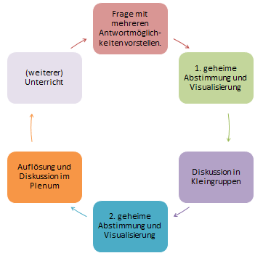
Methoden, Formen, Beispiele … VIII Concept-Test-Formen
Clicker-Fragen
Fragen zu Fakten, Reorganisation und Transfer möglich (keine Ratefragen!)
als Wiederholung, Anwendung …
nur mit allen Schritten effektiv
ausreichend Zeit für Diskussion einplanen: 3´ - 5´
Methode SuS vorstellen und wiederholt einsetzten (Ritualisierung)
Methode steht und fällt mit Qualitiät von Frage und Antworten!
Bsp.: Neurobio

Slide 19
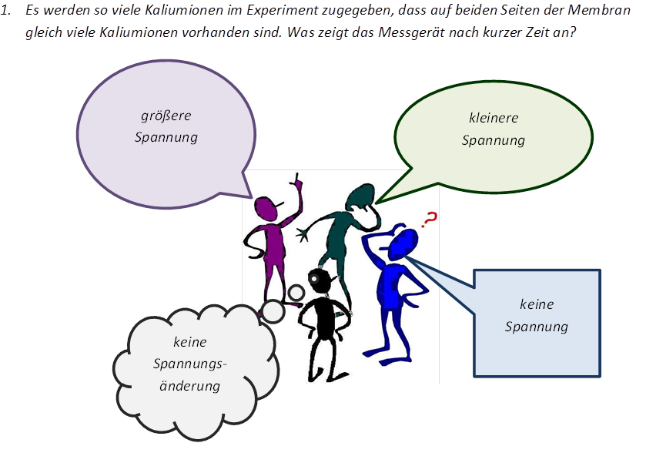
Methoden, Formen, Beispiele … IX Concept-Test-Formen
Concept-Cartoon
Diskussion in Kleingruppe, dann im Plenum inkl. Auflösung
Concept-Cartoon-Frage auch als Clicker-Frage oder 4-Ecken-Quiz-Frage verwendbar
Bsp.: Neurobio, …

Slide 20
Methoden, Formen, Beispiele … IX Concept-Test-Formen
Concept-Map
Visualisierung von Begriffen mit ihren Zusammenhängen
Mind-Map als einfache Form
nur effektiv, wenn Analyse von Fehlvorstellungen → Konsequenzen
Bsp.:
Regenwurm (Marktplatz), DNA (Marktplatz), Ernährung (Marktplatz)

Slide 21
Erfolgreich formative Aktivitäten entwickeln und einsetzen
Schüler:
Welche Konzepte habe ich verstanden?
Welche Fehlvorstellungen habe ich noch?
Welche Konzepte fehlen mir?
Lehrer:
Wie gut sind meine Erklärungen?
Wie gut sind meine Fragen, Experimente …?
Welche Themen muss ich in einer Reflexions-Stunde anbieten?

Slide 22
Vielen Dank für Ihre Aufmerksamkeit!

Slide 23
Quellen Abbildungen
Weinender Rettich (Folie 16): http://lehrerfortbildung-bw.de/faecher/bio/gym/fb4/1_mem/1_osmose/2_einstieg/ (entnommen 03.11.2013, 10:02)
Radieschen und Rhabarber (Folie 16): http://lehrerfortbildung-bw.de/faecher/bio/gym/fb4/1_mem/0_ueber/ (entnommen 03.11.2013, 10:05)
Diskussionsgruppe (Folie 19): clipArts von Microsoft (ZPG-Material: vgl. 124_concept_cartoon_vorlage_2)
Concept-Map (Folie 20): Übernahme aus ZGP-Material (vgl. 410_ernaehrung-concept_map)
alle übrigen Abbildungen: selbst erstellt bzw. von https://openclipart.org/ g

